Slide 1
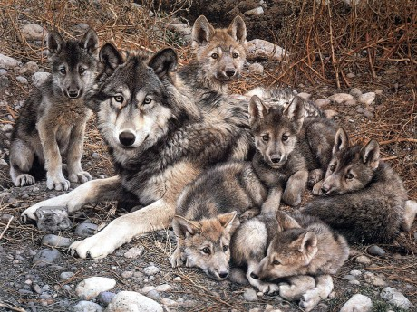
Prečo žijú vlci vo svorke?

Slide 2
Veľké živočíšne spoločenstvá
Svorka je skupina zvierat rovnakého druhu, ktoré žijú spolu. Medzi členmi svorky je veľmi silné puto, prísne pravidlá a zákony, ktorými sa riadia.
Kolónie sú skupiny, v ktorých pravidlá nie sú také prísne. Niekedy žijú jedince v kolóniách iba dočasne.

Slide 3
Vlčia svorka
Základ vlčej svorky tvorí samec a samica , ktorým sa hovorí aj alfa samec a alfa samica.
Tento pár sa rozmnožuje. Mláďaťa , ktoré potom od svorky odchádzajú , si vytvárajú svoje vlastné svorky . Ostatní členovia svorky mláďatá nemajú .
Starajú sa o mláďatá alfa páru.

Slide 4
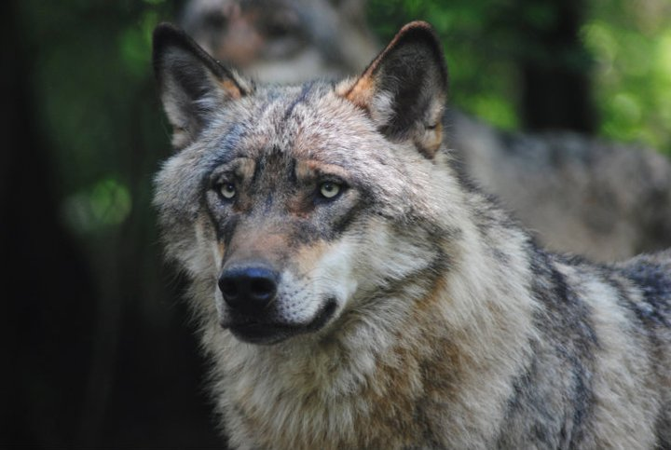
Vlk- samec

Slide 5
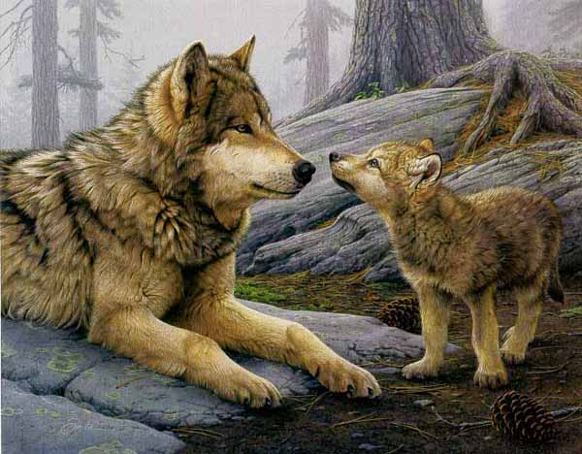
Samica s vĺčaťom

Slide 6
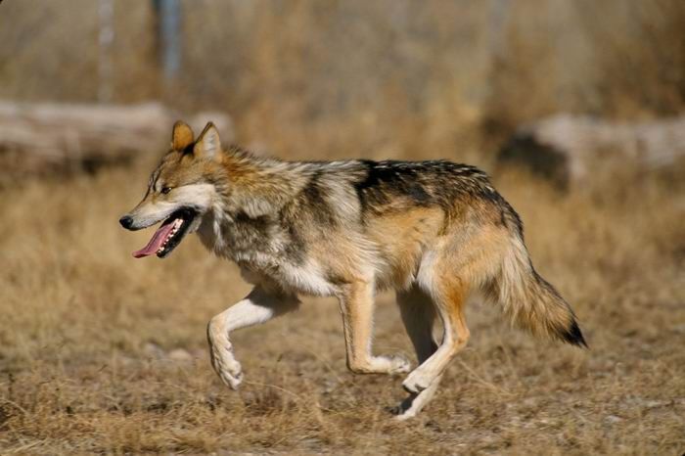
Vlk – jedinec omega
Najnižšie postavenie vo svorke má jedinec, ktorý nemá žiadne práva. Zo svorky ho často vyženú a je potom z neho samotár.

Slide 7
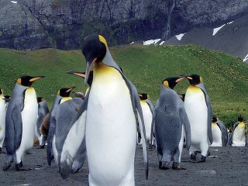
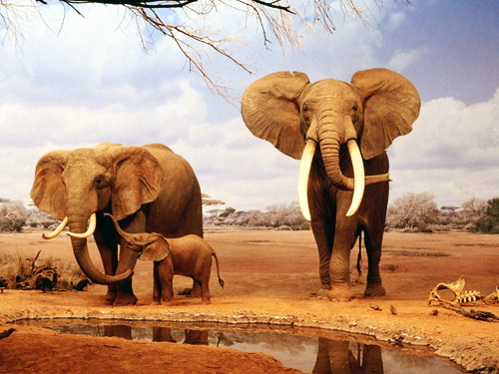
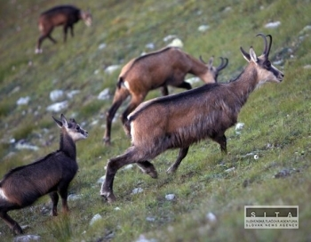
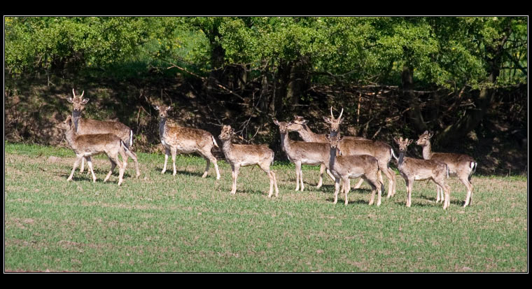
Kolónie živočíchov

Slide 8
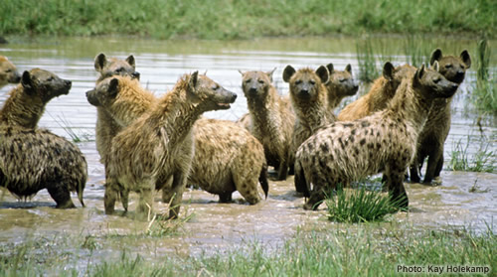
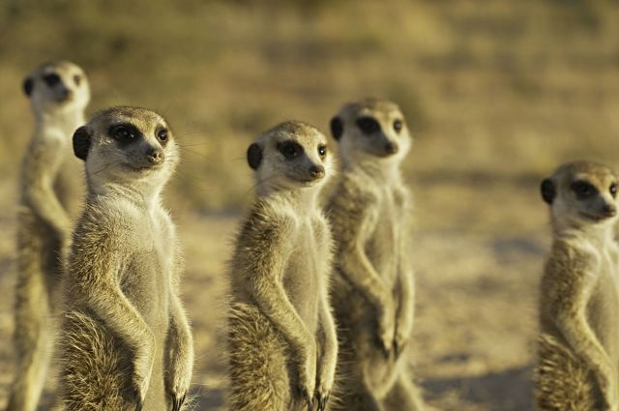
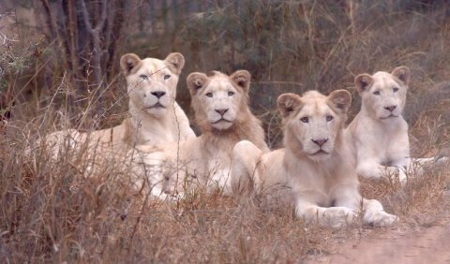
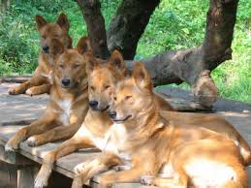
Aj iné živočíchy však žijú vo svorkách

